Slide 1
WECC开发详解
企业IPCC产品ISV二次开发培训教材

Slide 2
目录
WECC简介
Web 呼叫中心功能
WECC组网图
WECC二次开发前的准备
坐席端开发前的准备
客户端开发前的准备
WECC二次开发
使用前提
功能列表
属性、方法、事件-坐席端
属性、方法、事件-客户端
WECC二次开发的应用

Slide 3
Web 呼叫中心功能
Web 呼叫中心（Web Enabled Call Center，简称WECC），支持通过WAS（Web ApplicationServer，Web 应用服务器）将Web 用户接入呼叫中心。
WECC 充分利用Web、IP 技术，可为用户提供多种媒体的组合服务，包括文字交谈、点击通话、回呼请求、护航浏览、离线留言服务。其中文字交谈为WECC 的主要服务，其他服务主要起到辅助文字交谈的作用。

Slide 4
目录
WECC简介
Web 呼叫中心功能
WECC组网图
WECC二次开发前的准备
坐席端开发前的准备
客户端开发前的准备
WECC二次开发
使用前提
功能列表
属性、方法、事件-坐席端
属性、方法、事件-客户端
WECC二次开发的应用

Slide 5
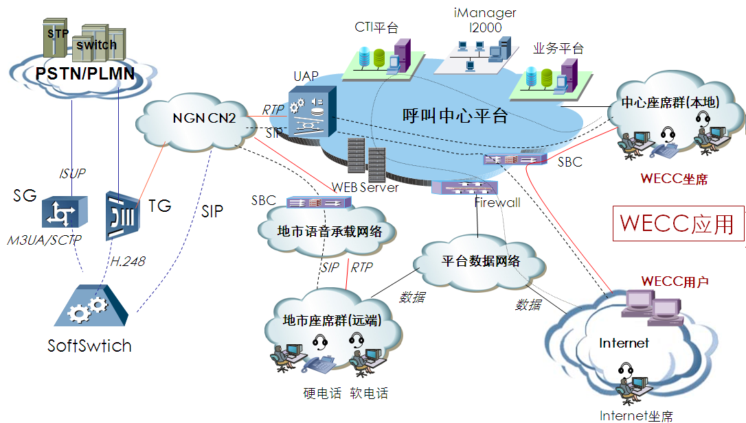
WECC组网图

Slide 6
目录
WECC简介
Web 呼叫中心功能
WECC组网图
WECC二次开发前的准备
坐席端开发前的准备
客户端开发前的准备
WECC二次开发
使用前提
功能列表
属性、方法、事件-坐席端
属性、方法、事件-客户端
WECC二次开发的应用

Slide 7
WECC二次开发前的准备-坐席端
一、二次开发资料下载：
登录IPCC开发者论坛，下载所需材料，此门课程涉及课程为：
《OCX业务功能开发详解2.1》和《 TopEng-智能呼叫中心 ActiveX接口参考》
二、客户端组件的安装：
1.通过平台安装客户端实现
2.通过收集所需组件进行批处理实现
三、内嵌对象：
在需要编写接续的工程中引用ocx对象，以便在开发中引用对象的属性、方法和事件

Slide 8
目录
WECC简介
Web 呼叫中心功能
WECC组网图
WECC二次开发前的准备
坐席端开发前的准备
客户端开发前的准备
WECC二次开发
使用前提
功能列表
属性、方法、事件-坐席端
属性、方法、事件-客户端
WECC二次开发的应用

Slide 9
WECC二次开发前的准备-客户端
一、二次开发资料下载：
登录IPCC开发者论坛，下载所需材料，课程涉及材料为：
《 WECC业务功能开发详解 》《 WECC_DEMO 》《 HUAWEI智能呼叫中心WAS安装指南》《 HUAWEI智能呼叫中心安装指南》
二、坐席端的安装：
1.安装智能呼叫中心平台，建议使用ccbar通用坐席程序或者JS版本Demo作为坐席端。
三、WAS安装与配置
安装WAS、完成配置，并且参阅文档开通WECC相关功能

Slide 10
目录
WECC简介
Web 呼叫中心功能
WECC组网图
WECC二次开发前的准备
坐席端开发前的准备
客户端开发前的准备
WECC二次开发
使用前提
功能列表
属性、方法、事件-坐席端
属性、方法、事件-客户端
WECC二次开发的应用

Slide 11
WECC使用前提
平台配置有文字交谈、点击通话、护航浏览、回呼请求等技能队列、接入码、别叫配置
VDN需要有WebM/Email功能，对于点击通话需要配置特殊接入码
座席拥有上述文字交谈的技能
座席签入了WEB媒体服务器，并配置和签入了文字交谈技能，客户的WECC请求才能到该座席
WAS需要有DbAgent和WECC的数据库脚本
WinUAP需要有相关的接入码配置，对于点击通话需要配置匿名呼叫。

Slide 12
目录
WECC简介
Web 呼叫中心功能
WECC组网图
WECC二次开发前的准备
坐席端开发前的准备
客户端开发前的准备
WECC二次开发
使用前提
功能列表
属性、方法、事件-坐席端
属性、方法、事件-客户端
WECC二次开发的应用

Slide 13
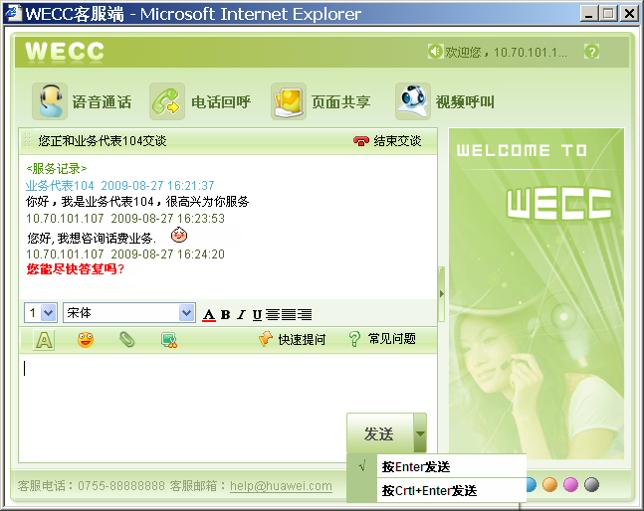
WECC功能列表
文字交谈：Internet 用户在浏览呼叫中心网页时，可以通过浏览器与业务代表进行文字交流。文字交谈是WECC 的主要服务。

Slide 14
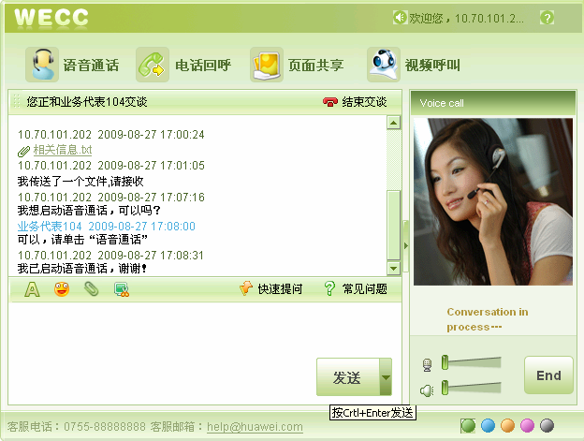
WECC功能列表
点击通话：Web 用户在浏览呼叫中心因特网的网页时通过某个操作（例如单击一个按钮）即可与呼叫中心的业务代表实现IP 电话语音交谈。在通话过程中，Web 用户仍然可以继续浏览相关网页内容。点击通话只能作为协作呼叫，在“文字交谈”的过程中发起。
WECC 提供的点击通话功能包括语音通话和视频通话两种类型，两者的区别在于：
􀁺 Web 用户发起语音通话后，仅能和业务代表进行语音交流。
􀁺 Web 用户发起视频通话后，不仅能和业务代表进行语音交流，还能相互看到对方的图像。

Slide 15
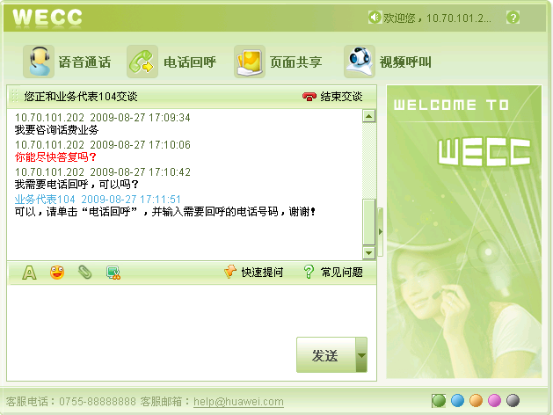
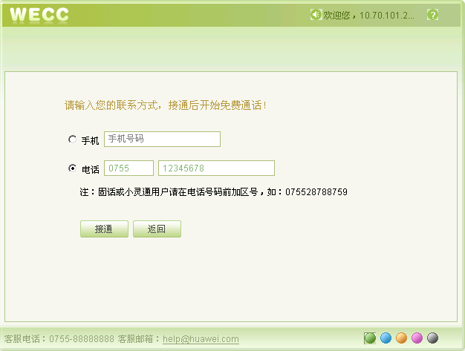
WECC功能列表
回呼请求：当Web 用户在因特网上进行浏览时，如需要与呼叫中心取得联系，可以通过该网页的“电话回呼”服务，由呼叫中心的业务代表呼叫该Web 用户预先指定的回呼电话号码。当电话接通后，Web 用户既可以接受业务代表的语音指导，同时又可以享受到护航浏览等其他服务。
回呼请求只能作为协作呼叫，在“文字交谈”的过程中发起。
WECC 提供的回呼请求功能除了可以和业务代表进行语音交流外，当双方都具备视频能力且回呼请求技能队列支持视频特性时，还可相互看到对方的图像。

Slide 16
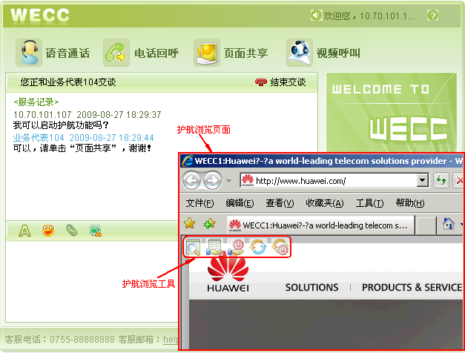
WECC功能列表
护航浏览：将客户浏览的网页与业务代表的同步，或将业务代表浏览的网页与客户的同步。护航浏览只能作为协作呼叫，在“文字交谈”、“点击通话”、“回呼请求”的过程中发起。

Slide 17
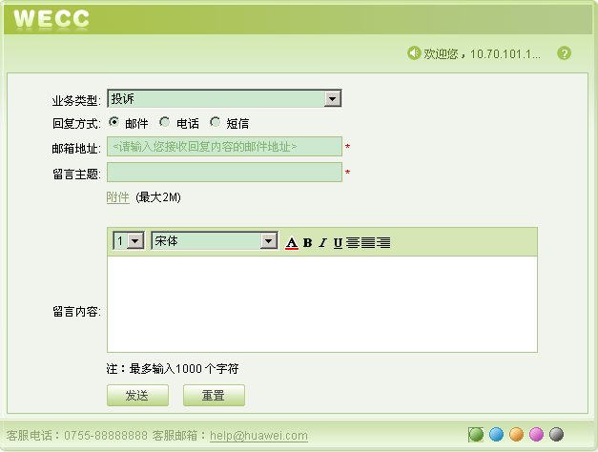
WECC功能列表
留言服务：离线留言主要指当业务代表不上班，用户无法通过文字交谈、点击通话或回呼请求等在线服务立即得到业务代表的帮助时，可提供一个联系方式并写明存在的问题，业务代表会按照用户留下的联系方式在稍后给予答复。
WECC 的离线留言功能中，将留言作为E-mail 处理，不同留言业务类型对应不同的电子邮件技能队列。用户留言后，具有相应电子邮件技能的业务代表会处理其对应业务类型的留言。

Slide 18
目录
WECC简介
Web 呼叫中心功能
WECC组网图
WECC二次开发前的准备
坐席端开发前的准备
客户端开发前的准备
WECC二次开发
使用前提
功能列表
属性、方法、事件-坐席端
属性、方法、事件-客户端
WECC二次开发的应用

Slide 19
WECC二次开发控件——座席端方法
方法名 | 说明 | 功能
StartConvoy | 发起护航浏览 | 座席主动发起护航浏览。
AnswerConvoy | 应答护航浏览 | 应答护航浏览呼叫。
StartConvoyWithCallID | 发起指定呼叫的护航浏览 | 座席指定呼叫主动发起其护航浏览协作呼叫。
StartConvoyWithCCBIdx | 发起指定呼叫的护航浏览 | 座席指定呼叫主动发起其护航浏览协作呼叫。
StopConvoy | 关闭护航浏览窗口 | 停止护航浏览。
ReleaseConvoy | 结束护航浏览 | 结束护航浏览，即关闭护航浏览窗口，释放护航浏览呼叫。
SetConvoyOption | 设置护航浏览参数 | 设置护航浏览参数，包括护航浏览方向、浏览模式、表单共享模式、标记同步模式等。
PushPage | 推送网页 | 护航浏览时手工推送网页。
StartVideo | 发起IP 视频呼 | 座席主动发起一个IP 视频呼叫。
StartChat | 发起文字交谈 | 座席主动发起文字交谈。
StartChatEx | 扩展发起文字交谈 | 座席主动发起文字交谈。
AnswerChat | 应答文字交谈 | 应答文字交谈呼叫
QueryChatsAttachIDs | 查询文字交谈附件标识 | 根据输入的条件，查询并返回符合条件的所有文字交谈附件标识

Slide 20
WECC二次开发控件——座席端方法
方法名 | 说明 | 功能
AnswerChatWithCallID | 应答指定文字交谈呼叫 | 应答文字交谈呼叫
SendChat | 发送文字交谈内容 | 座席向用户发送文字交谈内容
StopChat | 结束文字交谈 | 座席主动结束文字交谈并释放文字交谈呼叫
StopChatWithCallID | 停止指定文字交谈呼叫 | 座席主动结束指定的文字交谈并释放该文字交谈呼叫。
SendMediaStream | 发送媒体流 | 发送媒体流数据。
SendMediaStreamWithCallID | 向指定呼叫发送媒体流 | 向指定呼叫发送媒体流数据。
SendMediaStreamWithCCBIdx | 通过呼叫索引号向指定呼 叫发送媒体流 | 通过呼叫索引号向指定呼叫发送媒体流数据。
AgentStartChatEx | 座席文字交谈呼出或者补充答复 | 座席文字交谈呼出或者补充答复。
SendMediaStreamWithCCBIdxEx | 扩展通过呼叫索引号向 指定呼叫发送媒体流 | 通过呼叫索引号向指定呼叫发送媒体流数据
SendMediaStreamReceivedConfirm | 接收媒体流确认 | 接收媒体流确认。
QueryChatCount | 查询文字交谈信息条数 | 根据输入的条件，查询返回符合条件的所有文字交谈信息的条数
QueryChatsEx | 分页查询文字交谈信 | 根据输入的条件，分页查询返回符合条件的所有文字交谈信息。
QueryChats | 查询文字交谈信息 | 根据输入的条件，查询并返回符合条件的文字交谈具体内容信息。
Page 20

Slide 21
WECC二次开发控件——座席端事件
事件 | 说明 | 事件 | 说明
OnStartConvoySuccess | 发起护航浏览成功 | OnStopChatSuccess | 结束文字交谈成功
OnStartConvoyFailure | 发起护航浏览失败 | OnReceiveChat | 文字交谈内容到达通知事件
OnConvoyPushPageFailure | 推送网页失败 | OnReceiveReleaseOver | 多媒体呼叫释放通知
OnConvoyPushPageSuccess | 推送网页成功 | OnReceiveReleaseOverEx | 扩展多媒体呼叫释放通知事件
OnSetConvoyOptionFailure | 设置护航浏览参数失败 | OnCallBackResultNotify | 回呼请求结果通知
OnSetConvoyOptionSuccess | 设置护航浏览参数成功 | OnChatCallConnect | 文字交谈呼叫连接
OnStopConvoyFailure | 结束护航浏览失败 | OnChatCallConnectEx | 带呼叫索引号的文字交谈呼叫连接事件
OnStopConvoySuccess | 结束护航浏览成功 | OnReceiveChatEx2 | 获取对方发送文字交谈内容扩展
OnTooManyConvoyWindows | 护航浏览窗口超过最大数通知 | OnClientDataConfirm | 客户端接收到媒体流通知
OnStartChatFailure | 发起文字交谈失败 | OnClientDataWithoutCallConfirmNotify | 对用户进行补充答复时返回的用户确认事件
OnStartChatSuccess | 发起文字交谈成功 | OnGetChatAttachmentFailure | 对应某个URL 的附件下载失败
OnStopChatFailure | 结束文字交谈失败 | OnGetChatAttachmentSuccess | 对应某个URL 的附件下载成功

Slide 22
目录
WECC简介
Web 呼叫中心功能
WECC组网图
WECC二次开发前的准备
坐席端开发前的准备
客户端开发前的准备
WECC二次开发
使用前提
功能列表
属性、方法、事件-坐席端
属性、方法、事件-客户端
WECC二次开发的应用

Slide 23
WECC二次开发控件——客户端方法
初始化WAS
1. 新创建一个WasInfo对象
2. 通过工厂对象的getWasServiceProvider(wasInfo, locale)来完成初始化
获得WebmAnyServiceProvider对象
1. 新创建一个User对象
2.通过WasServiceProvider对象的getWebmAnyServiceProvider (CtiAnyServiceInfo ctiAnyServiceInfo, WebmAnyServiceProviderListenersImpl[] anyListeners)创建与服务器的连接
获得WebmServiceProvider对象
1. 新创建一个WasInfo对象
2.通过WasServiceProvider对象的getWebmServiceProvider(user)创建与服务器的连接

Slide 24
WECC二次开发控件——客户端方法
发起呼叫
1.通过WebmServiceProvider对像方法createCall(midaType)创建一个呼叫
2.使用createCall获取的ChatCall进行连接
chatCall.connect(0, UVID, calledUser, attachData);
呼叫应答
在收到平台的响铃事件后，会收到webCallRinging事件方法，收到webCallRinging事件调用answer()中向平台发起应答请求
退出文字交谈
chatCall.dropCall();

Slide 25
WECC二次开发控件——客户端方法
发送文字交谈信息
1.chatCall.sendChatMessage(webMsg);
2.其中webMsg为Web消息类对象：
WebMessage webMsg = new WebMessage();
需要对webMsg设置参数
保存附件到数据库
1.int attachId = webmProvider.getChatOperationInstance().saveChatBodyPartToDB(chatid, hwBody);
2.其中hwBody为附件内容HwBody对象, chatid为消息ID，返回值为数据库中的附件ID字段
保存消息到数据库
webmProvider.getChatOperationInstance().saveChatMesssgeToDB(webMsg);

Slide 26
WECC二次开发控件——客户端方法
点击通话，护航浏览，电话回呼与离线留言功能方法与文字交谈类似，其中点击通话，护航浏览需要控件支持
点击通话控件使用的方法：
1.初始化控件：WebVoipInitialize();
2. 发起匿名呼叫：WebVoipAnonymousCardCall();
护航浏览控件使用的方法：
1.初始化护航浏览控件：AgentInitWVC（）;
2.将接受到的对端数据设置在本地护航浏览控件:SetCoopMsg();

Slide 27
WECC二次开发控件——客户端事件
呼叫连接正在进行触发事件：
webCallProceeDing(WebCallStateEvent arg0)
呼叫连接建立成功触发事件：
webCallConnected(WebCallStateEvent arg0)
呼叫连接受阻触发事件：
webCallBaulk(WebCallStateEvent arg0)
呼叫进入排队触发事件：
webCallQueuing(WebCallStateEvent arg0)
呼叫排队超时触发事件：
webCallQueueTimeout(WebCallStateEventEx arg0)

Slide 28
WECC二次开发控件——客户端事件
呼叫释放触发事件：
webCallDisconnected(WebCallStateEvent arg0)
护航浏览接收数据事件：
escortCallReceiveData(EscortCallStateEvent arg0)

Slide 29
目录
WECC简介
Web 呼叫中心功能
WECC组网图
WECC二次开发前的准备
坐席端开发前的准备
客户端开发前的准备
WECC二次开发
使用前提
功能列表
属性、方法、事件-坐席端
属性、方法、事件-客户端
WECC二次开发的应用

Slide 30
WECC二次开发的应用
文字交谈：有两种模式：newChatMode和oldChatMode
区别:
1. newChatMode:支持附件，字体，颜色等，坐席端收到的是XML格式的字符串。
2.oldChatMode:不支持附件，字体，颜色，不支持XML格式字符串。
点击通话开通流程：
配置一个座席，座席具有文字交谈的技能
增加一个系统接入码，媒体类型选择为点击通话
设置特殊路由接入码，特殊路由接入码不能与系统接入码相同，随便给一个号码就行了
将系统接入码配置到VDN中

Slide 31
WECC二次开发的应用
(以下为VDN配置)
VDN基本信息中将新增加的系统接入码勾上
增加一个点击通话的技能队列
给拥有文字交谈技能的座席增加上这个点击通话的技能
配置点击通话的技能队列被叫配置为新增加的系统接入码
(以下为UAP配置)
命令(此处省略具体的命令)增加一个系统接入码，就是新配置的点击通话的系统接入码
增加一个局向选择码：config add office selectcode 1 repeatroute no，选择码1可自由选择
增加一个局向：config add office no 1 officeselectcode 1，officeselectcode 1中的1是上一步配置的局向选择码，office no 1可自由选择
配置匿名呼叫：config add anonymouscall officeno 1 maxcallnum 24，officeno 1是上一步配置的局向码，注意是第11步配置的局向码，不是第10步配置的局向选择码

Slide 32
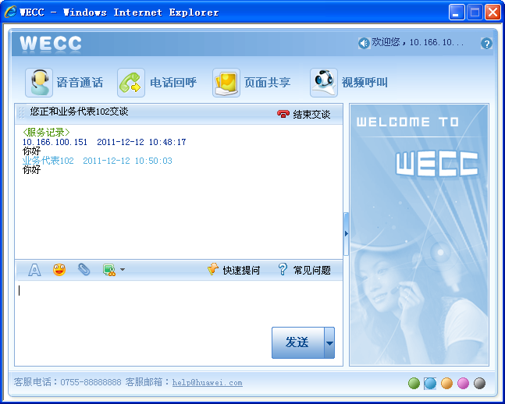
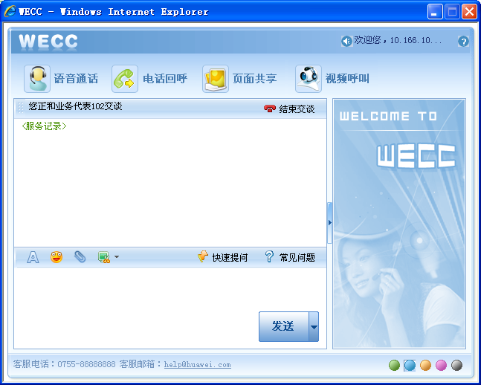

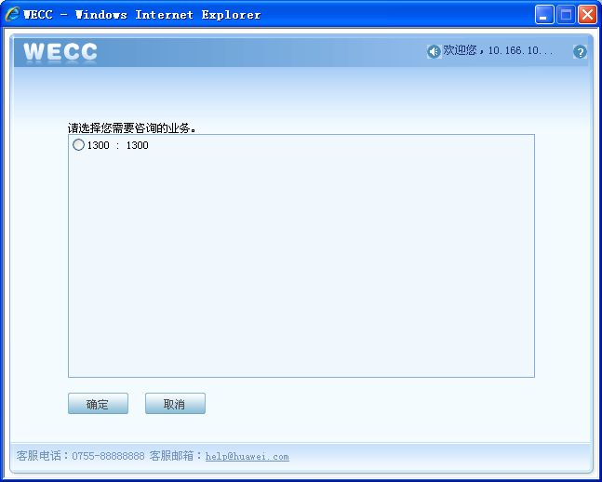
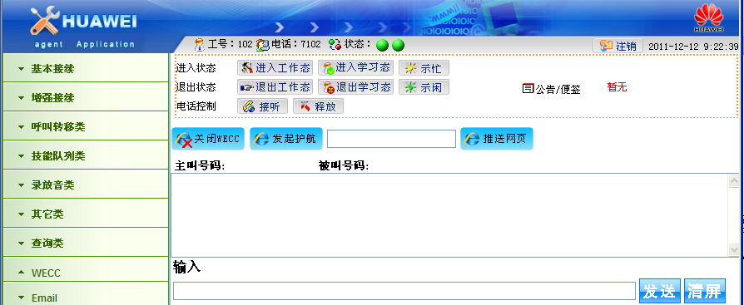
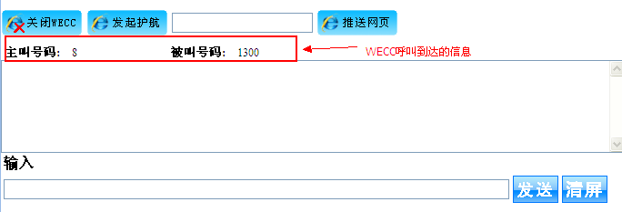


WECC二次开发的应用
应答文字交谈：收到文字交谈类型的呼叫请求，座席控件触发OnAnswerRequestEx事件，其中参数MediaType值为1。收到该请求，应弹出文字交谈交互窗口。

Slide 33

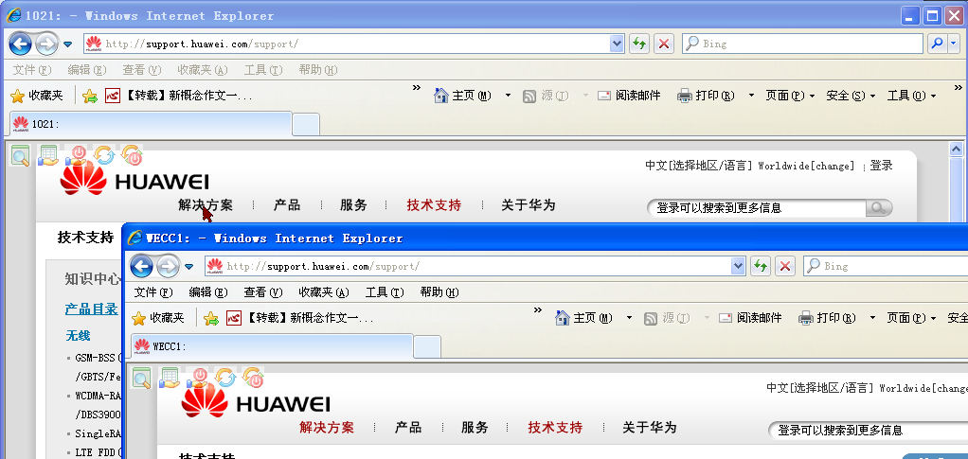
WECC二次开发的应用
应答护航浏览：收到护航浏览、表单共享类型的呼叫请求，座席控件触发OnAnswerRequestEx事件，其中参数MediaType值为3

Slide 34
WECC二次开发的应用
应答点击通话：
座席正在处理文字交谈，收到点击通话呼叫类型的呼叫请求，座席控件触发OnAnswerRequestEx事件，其中参数MediaType值为2。
自动应答，如果设置的AutoAnswer属性值为1，则座席在收到OnAnswerRequestEx事件后自动应答呼叫，应答成功通话开始触发OnAnswerSuccessEx事件，否则触发OnAnswerFailureEx事件。
非自动应答，如果设置的AutoAnswer属性值为0，则座席在收到OnAnswerRequestEx事件后需调用AnswerEx接口应答呼叫，其中参数MediaType值为2，应答成功通话开始，触发OnAnswerSuccessEx事件，否则触发OnAnswerFailureEx事件

Slide 35
WECC二次开发的应用
应答回呼请求：
座席正在处理文字交谈，收到回呼请求类型的呼叫请求，座席控件触发OnAnswerRequestEx事件，其中参数MediaType值为4。
自动应答，如果设置的AutoAnswer属性值为1，则座席在收到OnAnswerRequestEx事件后自动应答呼叫，应答成功通话开始触发OnAnswerSuccessEx事件，否则触发OnAnswerFailureEx事件。
非自动应答，如果设置的AutoAnswer属性值为0，则座席在收到OnAnswerRequestEx事件后需调用AnswerEx接口应答呼叫，其中参数MediaType值为4，应答成功通话开始，触发OnAnswerSuccessEx事件，否则触发OnAnswerFailureEx事件

